Slide 1
2020.02월 3주차 연구결과 보고
21611616
박민재

Slide 2
INDEX
Class 개념
텐서플로우 진행상황
GUI만들기
앞으로의 일정

Slide 3
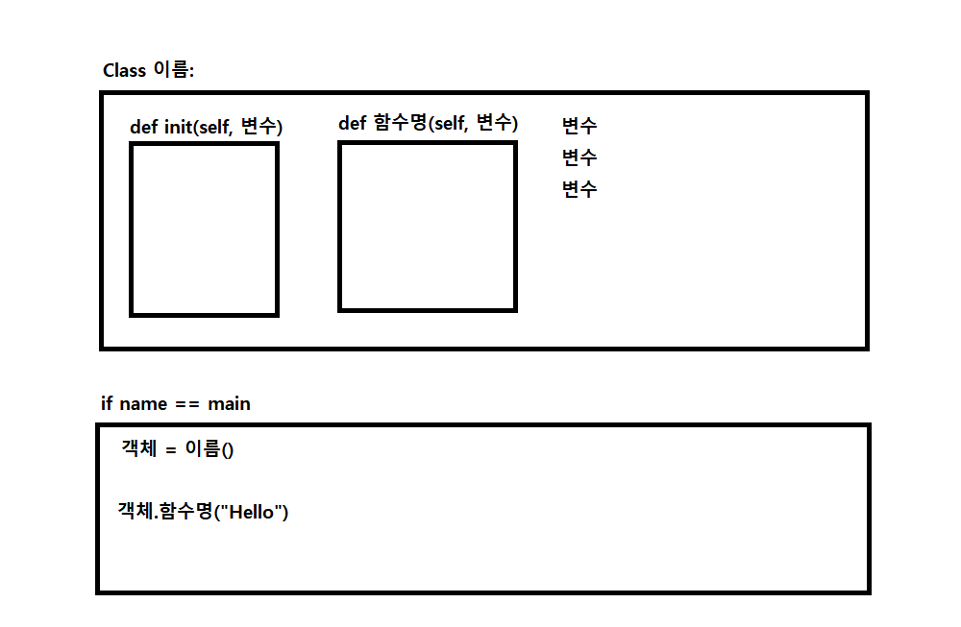
Class 개념

Slide 4
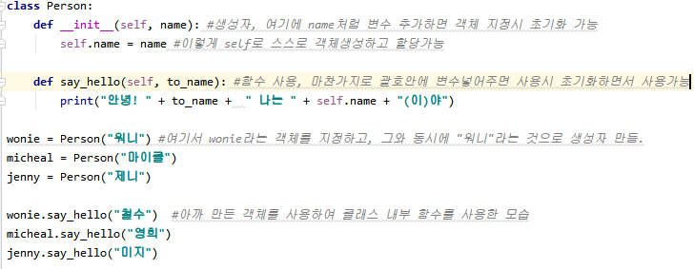
Class 개념

Slide 5
Class 개념
Self : 상당히 매력적인 기능
Class 내에서 객체지정 가능 -> 함수만들때 편함
생성자 만들때도 사용함

Slide 6
Class 개념
생성자 : 클래스 객체 생성시 가장먼저 실행되는 함수(태어나면 이름 붙여주는것과 같은 의미)
상속 : 부모 클래스로부터 물려받음 -> 부모 클래스에 있는것들 사용가능
오버라이딩 : 부모클래스에 있는 함수를 재정의하는 것
Super() : 다중상속시 편리한 기능. 자동으로 부모클래스를 찾아서 사용.
오버라이딩 안하면 함수 사용 불가
GUI에서 super()가 있는 이유 -> 원래의 틀을 유지하면서, 상속받는 클래스를 다양화 시키기 위해(다중상속)

Slide 7
텐서플로우 진행상황
GPU 환경을 구축하는 이유 : 병렬처리를 원활히 사용하기 위해, 병렬처리로 인한 연산속도 증가
GPU 환경을 구축하기 위해(엔비디아 – 쿠다, AMD – Opencl) 사용
데스크탑환경 : AMD RX570 -> Opencl 사용결정
아직 감을 못잡고 있는 상황

Slide 8
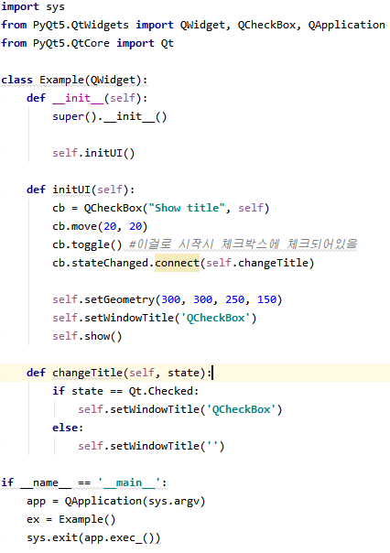
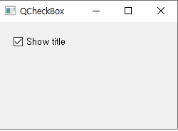
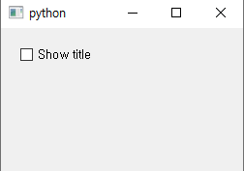
GUI만들기

Slide 9
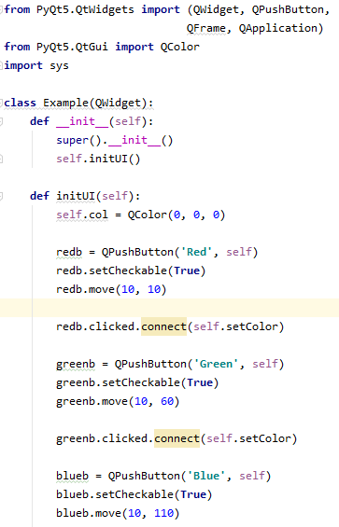
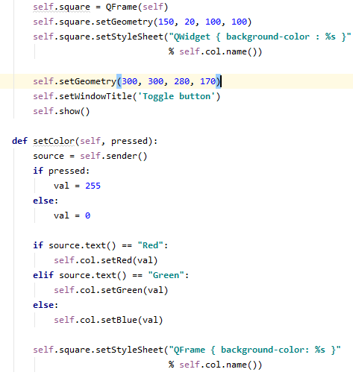

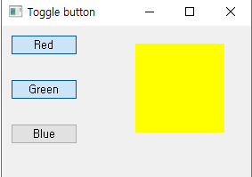
GUI만들기

Slide 10
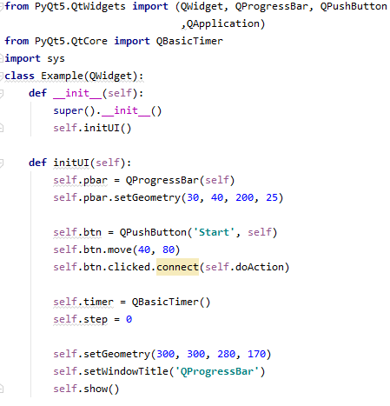
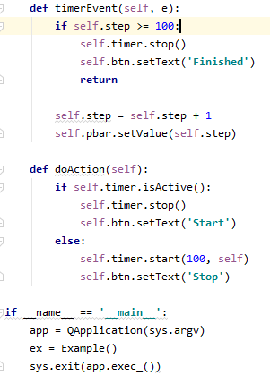
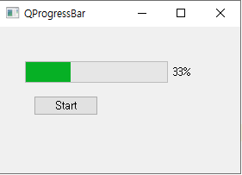
GUI만들기

Slide 11
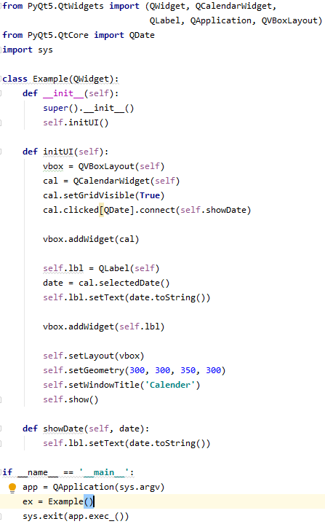
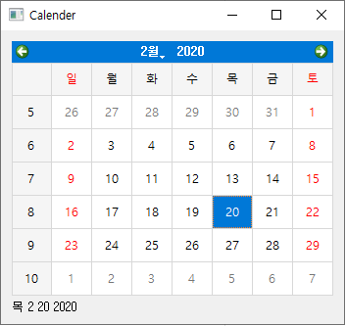
GUI만들기

Slide 12
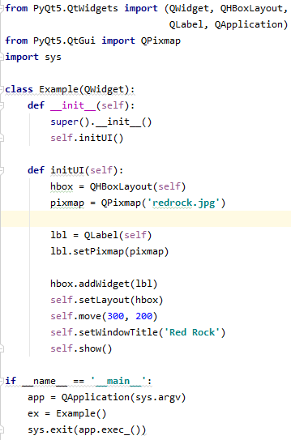
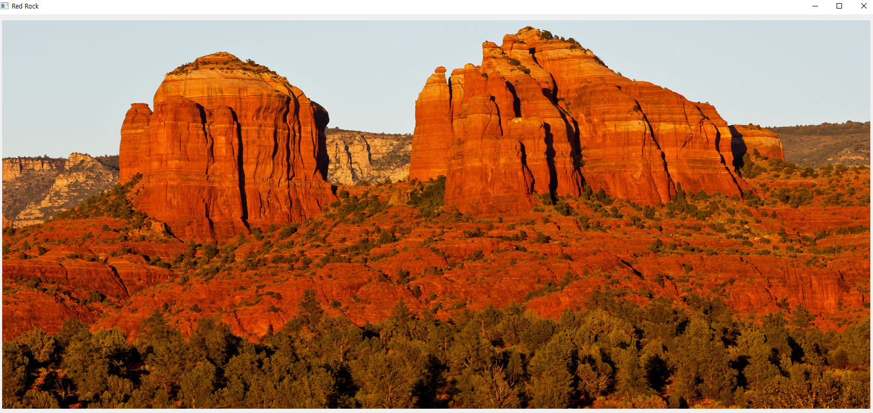
GUI만들기

Slide 13
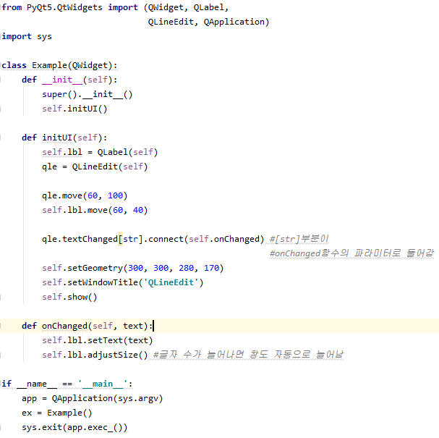
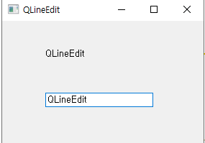
GUI만들기

Slide 14
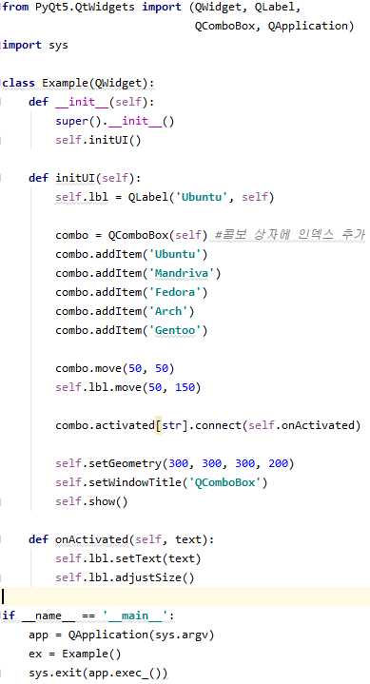
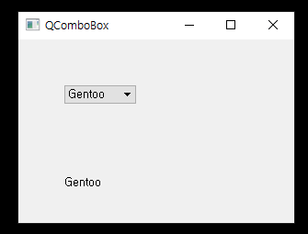
GUI만들기

Slide 15
앞으로의 일정
텐서플로우 환경 구축
코로나 바이러스 조심하기

